Slide 1
Краны и смесители
Делали проект:
Некипелова Света
Зуева Ольга 8 Д.

Slide 2
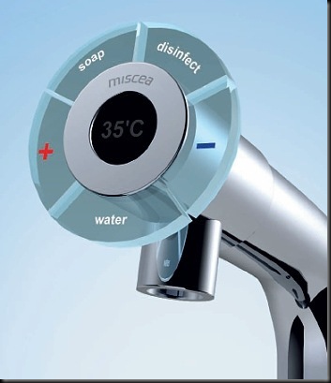
Кран
Для
Брезгливых

Slide 3
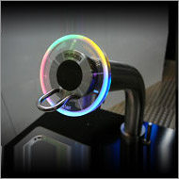
Германская компания Miscea выпустила на рынок новый бесконтактный водопроводный кран, который предназначен для людей, не любящих прикасаться к сантехнике в общественных туалетах из-за боязни заразиться микробами. Уникальная разработка должна понравится и тем, кто страдает от гермофобии – панического страха перед микробами. Включить воду или подачу мыла, отрегулировать температуру воды теперь можно не прикасаясь к смесителю – одними жестами.

Slide 4
Кран Miscea оснащен пятью прозрачными секторами, снабженными сенсорами, «чувствующими» приближение руки. Сектора отвечают за подачу воды, мыла, лосьона и увеличение/снижение температуры воды. Для выбора режима достаточно поднести руку к сектору, при этом он начинает светиться.
После подачи мыла/лосьона (из бачков, спрятанных под раковиной) кран автоматически переключается на подачу воды.

Slide 5
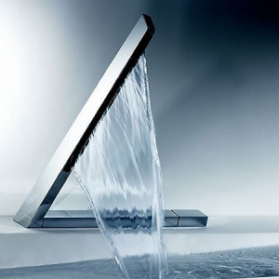
Кран
Нового
Типа.

Slide 6
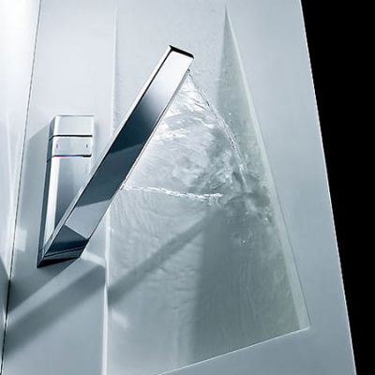
Дизайнер Bruno, Sacco, который принимал и принимает участие в разработке дизайна автомобилей Mercedes - Benz, создал новый тип крана, который резко отличается от всех остальных. В первую очередь, формой самого крана, что приводит к необычному типу струи вытекающей воды. Создатель необычного крана утверждает, что его изобретение позволяет литься воде именно туда, куда нужно.

Slide 7
История смесителей
После падения критской цивилизации, колыбелью европейской культуры стала Греция. Считается, что именно со становлением греческой цивилизации появилось настоящее сантехническое оборудование, в том числе, и смесители, изготовленные металлургическим путем. Первый греческий кран, похожий на современные, был изобретен Героном: это была цилиндрическая труба с отверстием по центру. Внутри располагался поршень с внешней ручкой . Со стороны входа поршня цилиндр имел внутреннюю резьбу, чтобы продвижение поршня осуществлялось не под давлением, а при закручивании. Этот механизм послужил прототипом современных вентильных кранов

Slide 8
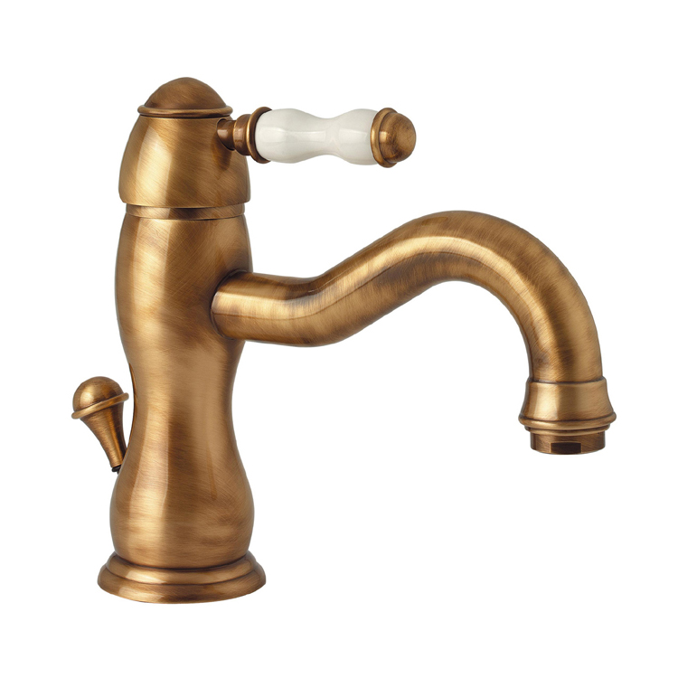
Однако большинство нововведений во всех областях искусства и науки произошло в Романскую эпоху, когда наблюдательный подход к жизни у греков соединился с практичным умом римлян. Именно в Риме произошел значительный прогресс в металлургической области: теперь основными используемыми металлами стали железо, бронза и свинец, а также большое распространение получила латунь. Долгое время смесители были предметом роскоши, их могли себе позволить только очень богатые и знатные люди. Именно поэтому изначально смесители изготавливались в основном в стиле арт-нуво или либерти

Slide 9
Первые хромированные краны для ванн появились в Италии после 1870 года, и они также считались признаком роскоши и богатства.
Начиная с 1950 года появляется две версии кран букс для смесителей: более дешевая - с резиновыми прокладками, и более дорогая – с керамическими дисками. В 1970 году итальянская компания Мамоли/ Mamoli (Милан) сделала, пожалуй, самое важное открытие в области смесителей – монокомандный механизм с кран буксой с резиновыми уплотнительными кольцами. А уже в 1974 году американская компания Идеал Стандарт/ Ideal Standard запустила на рынок первый картридж для монокомандного смесителя с керамическими дисками.

Slide 10
В 90-х годах 20-го века большое внимание уделялось новым технологиям и разработкам - на смену цветным смесителям пришли смесители с гальваническим покрытием «золото» или «хром-золото». Кроме того, появился большой спрос на электронные смесители: во многих местах общего пользования устанавливаются смесители с сенсорными фотоэлементами. Все большую популярность завоевывают смесители-термостаты, благодаря которым, в независимости от перепадов температуры воды в трубе, из крана у вас всегда будет течь вода установленной температуры.

Slide 11
Смесители
Нашего
времени
На сегодняшний день смесители выпускают двух основных видов: вентильные и шаровые.

Slide 12
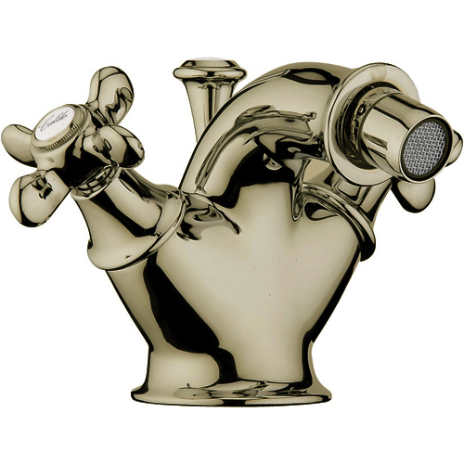
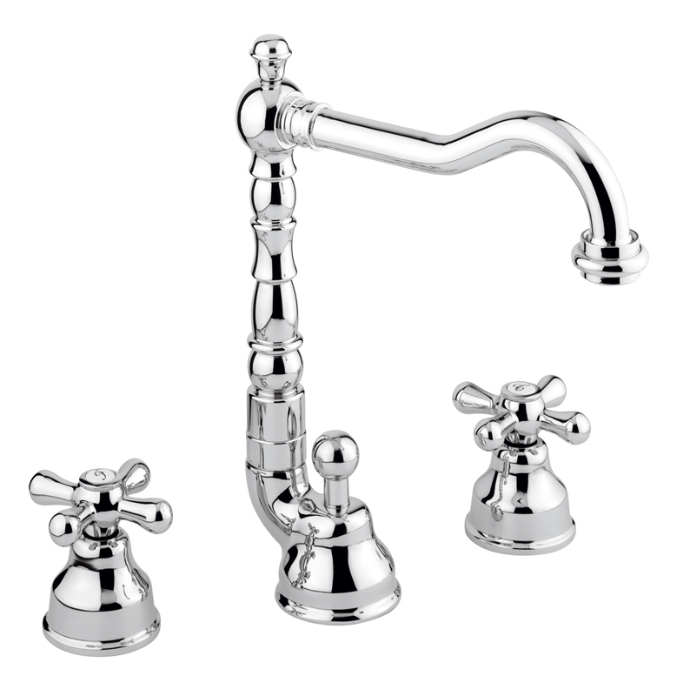
Вентильные смесители нам всем хорошо знакомы: они изначально стоят в наших кранах. Такие смесители хорошо приспособлены к нашим условиям, в первую очередь,
к жесткой хлорированной воде. Ремонт требуется недорогой, в основном это замена уплотнителей, когда кран потечет.

Slide 13
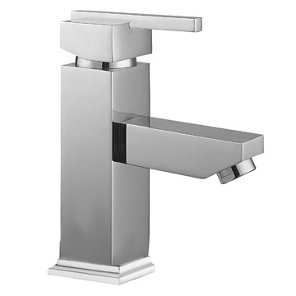
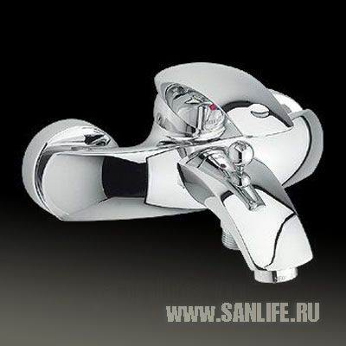
Шаровые смесители более изящны и удобны. Как правило, одна ручка у них поднимается и опускается, а также поворачивается в разные стороны. Имея шаровые смесители, можно легко регулировать напор воды и температуру..
Но шаровые смесители плохо переносят растворенные в воде соли и твердые частицы, которые забивают шаровой модуль, поэтому со временем он начинает поворачиваться со скрипом

Slide 14
конец

